Slide 1
MicroStrategy Web 활용 교육
모코엠시스
일자 2016.12

Slide 2
개요
교육 대상
교육 범위
웹 일반
웹 어플리케이션 기본 구조
요소 기술
MicroStrategy(MSTR)의 웹
커스터마이징의 성격
웹 어플리케이션 구조
웹 커스터마이징
이하 MicroStrategy를 MSTR로 표기

Slide 3
웹 처리 흐름 > Connection
웹 어플리케이션 기본 구조
Browser
Request
Web Application
1
Response
2
Http 프로토콜은 연결을 유지하지 않은 특성으로, 기본적으로 request(요청)에 의한 response(응답)을 반환 후 연결이 끊어지는 형태로 단일 웹 페이지 처리에는 유리할지 모르나 “실시간 상호작용 성”에는 불리
WebSocket을 이용한 서버 푸쉬 기법 사용가능하나 제한적인 환경에서 가능 (IE 11이상, Servlet 3.0 이상 지원 WAS), 또는 polling 등의 기법을 이용하여 유사한 효과를 구현 가능
Response는 html, text, binary file, json, xml 등 여러 가지 유형의 데이터 반환하고, Request를 수행한 브라우져 또는 객체에서 수신된 데이터를 처리

Slide 4
웹 처리 흐름 > 각 계층의 역할
웹 어플리케이션 기본 구조
Spring Application 아키텍처 참고한 구현 계층
데이터 조회
DB 등의 데이터 소스에서 조회 수행
데이터의 처리 및 비즈니스 로직의 적용
DAO을 이용한 데이터 조회, 업무에 필요한 비즈니스 로직 적용
Request를 최초로 수신 Controller에 분배
호출된 URL로 처리될 Controller 호출
WAS (Web Application Server)
Web Application
Browser
Servlet Filter
Servlet
Controller
Service
DAO
DB
XML
…
Request에 대한 필터링 수행
예를 들어 세션 존재 여부로 로그인 처리, 요청된 페이지에 대한 권한 소유 여부 확인하여 오류 페이지 표시 등
요청 URL에 대한 개별 처리
Service의 호출 등

Slide 5
웹 어플리케이션 구조
웹 어플리케이션 기본 구조
웹 어플리케이션의 기본 파일 및 디렉토리 구조
Web Application Server는 다음의 구조를 가지는 리소스를 웹 어플리케이션으로 실행
Web Application
WEB-INF/
lib/
classes/
web.xml
images/
javascript/
index.jsp
…
Java Library (*.jar)
사용자가 작성한 Java Class
Deployment descriptor
ServletContext Init Parameters → Web App에서 공유할 파라미터
Session Configuration → Session Timeout 설정
Servlet Declaration → Http Request를 처리할 Servlet Class Servlet Mappings → Servlet이 처리해야 할 URL 패턴
Application Lifecyle Listener classes → ServletContext, Servlet, Session의 이벤트 발생시 호출될 Class 지정
Filter Definitions and Filter Mappings → Servlet Filter의 정의 및 URL 매핑
MIME Type Mappings → 확장자에 의한 응답리소스의 ContentType 지정
Welcome File list → App Root 가 호출될 경우 표시할 리소스 지정
Error Pages → Http Status Code, Java Exception으로 해당 상황에서 표시될 리소스 지정
기타
Java™ Servlet Specification Version X.X 기준

Slide 6
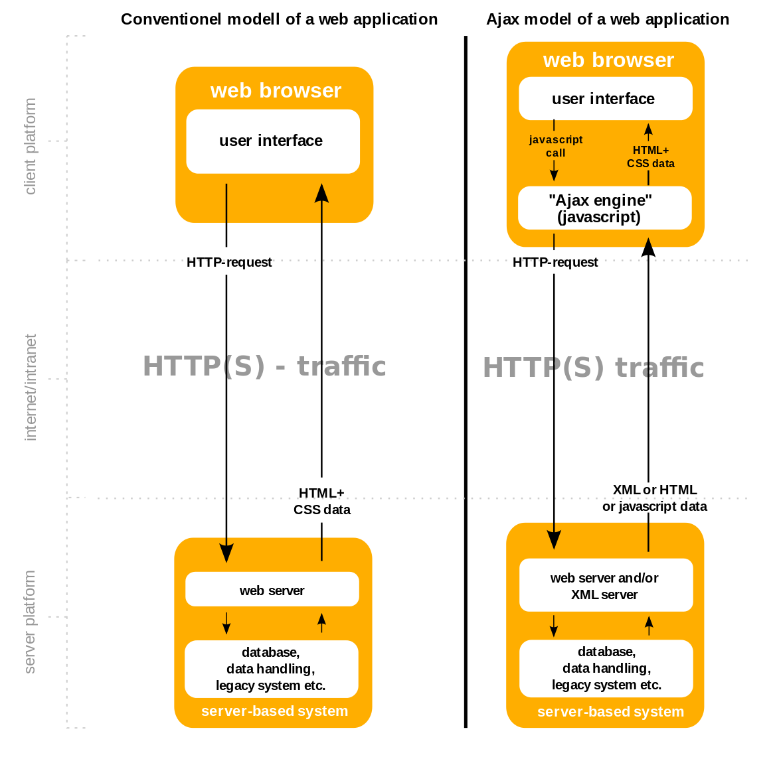
Ajax
웹 어플리케이션 기본 구조
전통적인 방식의 웹 어플리케이션 데이터와 HTML을 동시에 처리 데이터와 관련 없는 웹 페이지 UI가 변동되지 않더라고 서버로부터 데이터가 포함된 페이지 자체를 전송
Ajax 방식의 웹 어플리케이션 UI와 데이터를 분리하여 처리. 변경된 데이터만 서버로부터 전송받아 현재 표시되는 UI에 적용하므로, 데이터 전송량이 감소되고, 화면 전체를 다시 랜더링하지 않아 UI에 유리한 기능 제공
현재 Ajax 방식은 보편적으로 사용되고 있음

Slide 7
Open API / REST / MSTR JSON Data API
웹 어플리케이션 기본 구조
Open API
서비스, 정보, 데이터 등 언제, 어디서나 누구나 쉽게 이용할 수 있도록 개방된 API를 의미 또한, 통신만의 구조 및 기술에 독립적으로 새로운 응용 서비스를 쉽게 개발할 수 있도록 한다.
데이터를 제어할 수 있는 간단하고 직관적인 인터페이스의 제공을 통해 사용자의 참여를 유도하는 사용자 중심의 비즈니스 모델
REST (Representational State Transfer)
Open API를 구현하는 방법으로 보편적으로 사용되는 방식
기본 HTTP 프로토콜의 메서드 GET/PUT/POST/DELETE를 이용하여 다양한 형태로 표현된 (JSON, XML, RSS 등) 리소스를 처리
MSTR JSON Data API
REST-compliant
Data-drive 클라이언트 어플리케이션 개발을 위한 용도로 사용할 수 있으며, 통신 데이터는 JSON 형식이다.
MSTR 10.X 버전부터 지원되는 기능이며 현재도 개별 기능 개선이 되고 있는 상태이다.

Slide 8
Open API / REST / MSTR JSON Data API
웹 어플리케이션 기본 구조
MSTR JSON Data API 아키텍처
클라이언트에서 JSON Data API Server에 HTTP Request 호출
JSON Data API Server에서는 전송된 HTTP Request에 대하여 문법의 정합성 확인 후 Intelligence Server에서 처리할 수 있는 XML 명령으로 변환 후 전송
Intelligence Server에서는 요청 결과를 생성하고 JSON Data API Server에 JSON형태로 반환
JSON Data API Server에서는 필요한 결과를 처리하고 Http response를 생성하여 Client로 반환
지원 기능
리포트, 배포된 큐브의 데이터로 각 행의 애트리뷰트, 각 컬럼의 매트릭 데이터 조회
뷰필터 적용
현재까지는 사용상의 여러 제한 사항이 있음
Intelligence
Server
JSON DATA
API Server
(Standalone App)
Client
XML
HTTP Request
JSON Data API
JSON
JSON Data API
Java Code
HTTP Response

Slide 9
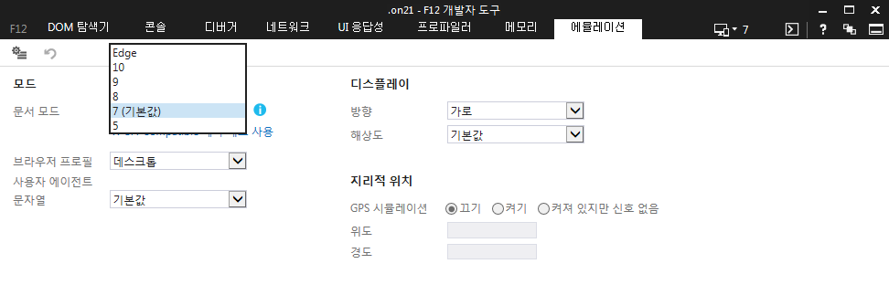
Internet Explorer의 호환성 보기
웹 어플리케이션 기본 구조
호환성 보기란 Internet Explorer에서 이전 버전의 Internet Explorer 에 맞추어 개발된 사이트가 정상적이지 보이지 않는 문제를 해결하기 위해 추가된 기능 (이전 버전의 Internet Explorer는 웹 표준을 준수하지 않아서 발생)
호환성 보기로 지정된 사이트는 이전 버전(Internet Explorer 8 또는 그 이전 버전)의 Internet Explorer 방식으로 동작하게 되어, 새로운 버전의 Internet Explorer 에서 달리 동작하는 기능 및 새로운 기능을 이용할 수 없게 됨
MSTR 웹은 호환성 보기를 지원하지 않고 있으며, 지원 Internet Explorer 버전은 9.x, 10.x, 11,x

Slide 10
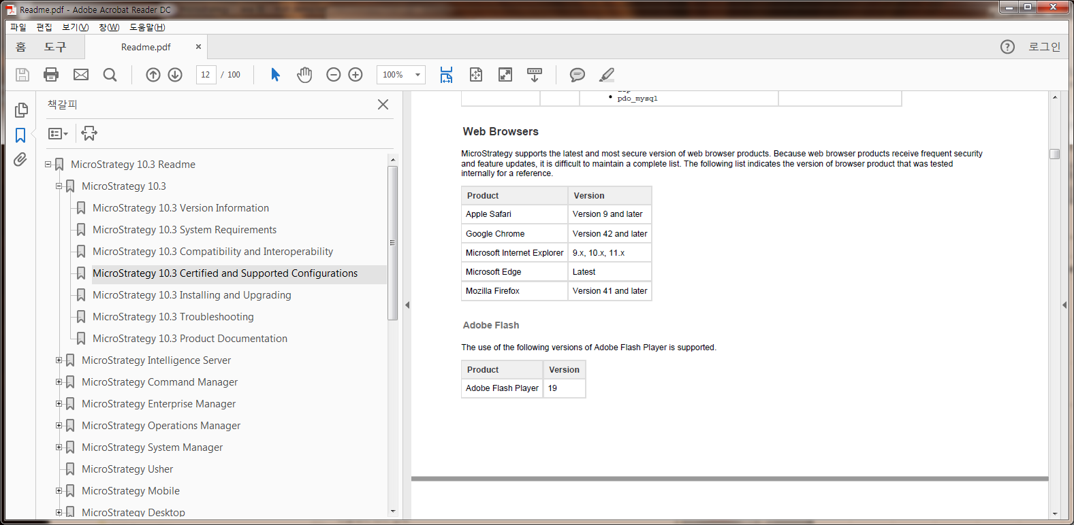
MSTR 호환성
웹 어플리케이션 기본 구조
지원 하드웨어 / 소프트웨어 명세
문서 위치: C:/Program Files (x86)/Common Files/MicroStrategy/ReleaseNotes/Readme.pdf

Slide 11
MSTR 웹 커스터마이징의 성격
웹 어플리케이션 기본 구조
개발 요구 사항 측면
BI 프로젝트의 주요 수행 영역인 비즈니스 분석, 모델 설계, ETL, OLAP 리포트 개발 영역(팀)과는 다른 성격의 요구 사항을 수용해야 하며, 비즈니스 요건들의 구현이 요구 되는 다른 영역과는 다르게 프로젝트 마다 유사한 유형의 기능이 요구됨 (예: SSO, 사용자 관리, 권한 관리, 게시판, 메인화면 등)
대부분 MSTR 기본 화면을 그대로 사용하지 않으며 메인 페이지 별도 개발, 비즈니스 리포트 개발 부분만을 제외한 포털 개발로 이해할 수 있음
개발 소요 공수 측면
리포트 개발 본수의 규모 및 비즈니스의 복잡도와의 의존성이 적고, 프로젝트마다 유사한 요건이 요청되므로 커스터마이징에만 소요될 개발 공수는 변동이 크지 않아 소요 공수 예측이 용이함. 예외적인 경우 특별한 기능이 요구될 수 있으나 자주 발생하는 사례는 아님.
기술적인 측면
다른 영역과 달리 웹 기술이 적용되어 인력의 기술 구성도 다름 영역간 기술적 이해가 달라 협업 시 문제 발생 소지 있으므로, 다른 영역의 기술 영역에 대한 수시 학습 필요

Slide 12
MSTR 웹 구성도
MSTR 웹 구성
WAS
DB
(Mart)
BI Portal
MicroStrategy
BI Server
MicroStrategy Web
4
DB
(Meta)
2
Page
API
Browser
3
1
Customized Web
사용자 포털 접속 및 웹기능 호출
MSTR 리포트의 실행 및 내보내기, 인쇄 등 MSTR 페이지에 직접 접속
메뉴 구성을 MSTR 리포트 목록 조회, 사용자 등록 및 삭제 등 기능 수행
XML을 이용한 데이터 통신 수행
Excel에서 리포트 실행 및 MSTR 기능 수행
모바일 기기에서 MSTR 기능 수행
Excel
MicroStrategy
Office Web Service
5
Mobile
MicroStrategy
Mobile Web Service
6

Slide 13
MSTR 웹 인증
MSTR 웹 구성
MSTR Page 호출
MSTR 세션이 유효하지 않을 경우 MSTR Web은ESM 호출 → MSTR 세션이 유효하지 않은 경우는 MSTR에 로그인되지 않았거나 MSTR 세션 타임아웃으로 인하여 유실된 경우 등
웹 세션 또는 웹쿠키 정보에 포함된 사용자정보를 이용하여 MSTR 세션 생성 후 요청 페이지 다시 호출 → 웹세션 자체가 타임아웃으로 인하여 유실되었거나 기타 사유로 사용자정보를 식별할 수 없는 상황이라면 MSTR 세션 생성 불가
WAS
BI Portal
MicroStrategy Web
3
Browser
1
Page
ESM
2
External Security Module
MSTR 세션이 필요한 경우 호출되는 클래스로 MSTR 세션을 생성하거나 로그인 페이지로 redirect
외부업체에서 제공되는 SSO 인증 모듈을 이용하여 사용자 식별 후 MSTR 세션 생성하는 기법을 일반적으로 사용
MSTR 세션을 생성하고 MSTR 세션 상태 토큰을 웹세션의 애트리뷰트로 설정하고 필요한 경우 재사용

Slide 14
MSTR 세션
MSTR 웹 구성
MSTR 세션의 이용
사용자의 인증 및 권한 정보를 확인하기 위해 사용
대부분의 MSTR API 활용 시 사용자의 MSTR 세션이 생성된 상태에서 수행되는 방식
용도에 따른 MSTR 세션의 생성 및 활용 유형
MSTR 세션 생성 API 실행 후 세션 종료
접속 계정이 아닌 다른 사용자 계정으로 일회성 이용 (예시: 사용자 생성, 권한 부여 등의 권한은 administrator에만 부여되므로 사용자 관리 기능 수행 시에만 세션 유지)
MSTR 세션 생성 후 MSTR Page에서 활용
ESM내에서 생성된 세션은 MSTR 페이지 호출 시 계속 적용됨
MSTR 세션 생성 후 재활용
MSTR 세션에 대한 객체정보를 문자열로 반환하는 메서드(WebIServerSession.saveState)를 이용, 웹세션에 이 문자열을 보관하고, 복원하는 메서드(WebIServerSession.restoreState)를 이용하여 MSTR API 호출 시 사용 또는 URL에 usrSmgr 파라미터로 전달하는 방법을 사용
상세 내용 : Web SDK > Understanding MicroStrategy Web > Authentication Integration and Single Sign-On > Session Creation

Slide 15
MSTR URL API
MSTR 웹 구성
URL의 파라미터를 이용하여 리포트 실행, 내려받기 등의 MSTR 작업을 수행할 수 있는 기능을 제공하며, 상세 설명은 다음과 같다
MicroStrategy URL Structure
Constructing a MicroStrategy URL Request
Executing Common Actions Using the URL API
Executing a Report
Passing Prompt Answers
Exporting a report to PDF
Exporting a report to a specified format
Viewing the SQL for a Report
Opening a specified sheet in a dashboard
Executing a document
Opening a specified panel in a document
Exporting a Document to PDF
Browsing a Folder
Accessing and Removing Items from the History List
Deleting Subscriptions and Schedules

Slide 16
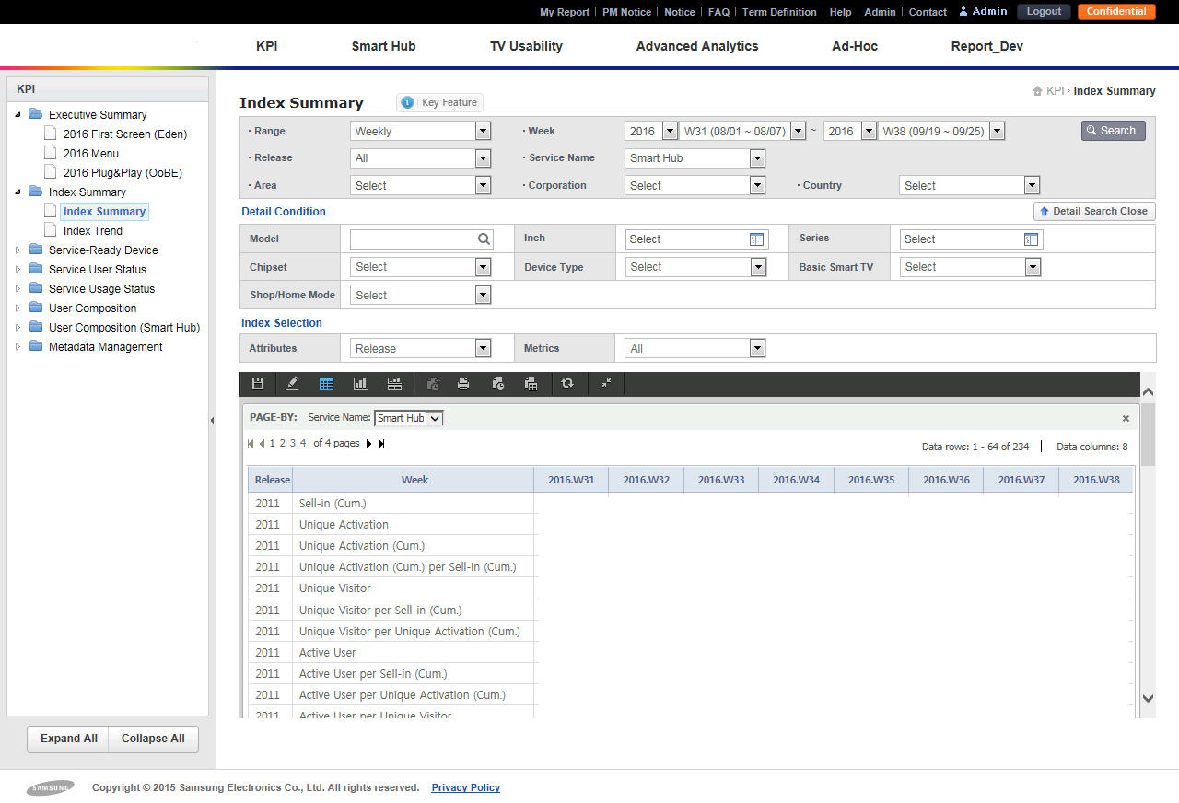
메인 화면 구성
MSTR 웹 커스터마이징 주요 요건
리포트 메뉴
프롬프트
기능 조정
리포트 실행

Slide 17

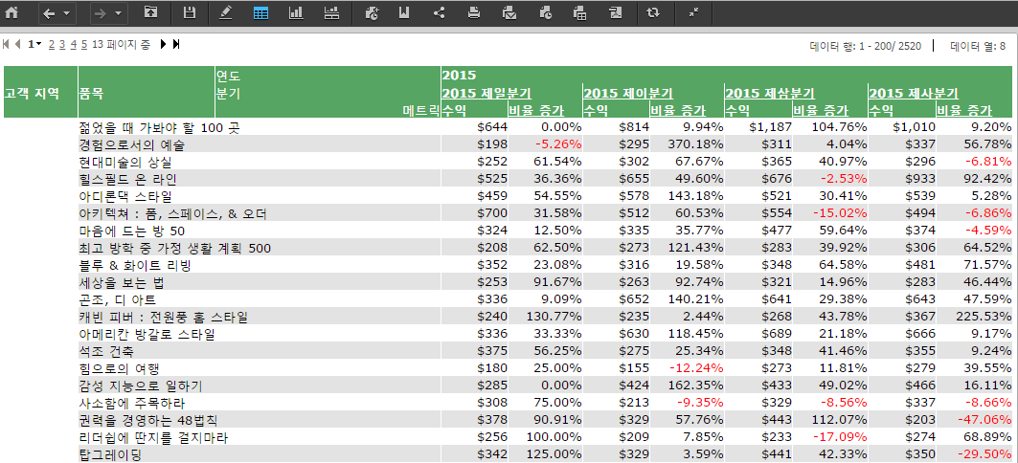
메인 화면 구성
MSTR 웹 커스터마이징 주요 요건
리포트 메뉴
내 리포트 | 비정형 분석 | Notice | Admin | Help | Logout
고객 분석 공급업체 분석 기업 실적 관리 인사 분석 일별 분석 재고 및 공급 망 분석
일별 분석
고객 소득 분석
고객 요약
고객 지역별 실적
고객 지역별 연간 수익 성장률
지원개체
상점 실적
하위 범주 세부 사항 저장
…
고객 분석 > 고객 요약
고객 요약
년도
2016
…
품목
2016-12-11
…
지역
남부
근원
노인과 바다
…
생업
프롬프트
기능조정
OK
Cancel
리포트 실행

Slide 18
메인 화면 구성
MSTR 웹 구성
리포트 메뉴
MSTR API 를 이용하여 MSTR 프로젝트의 특정 폴더 하위의 리포트, 도큐먼트, 대시보드 목록을 조회 메뉴로 구성
프롬프트
MSTR API 를 이용하여 실시간으로 MSTR 리포트 임시 객체를 생성하고 프롬프트에 포함된 항목들을 조회
MSTR에서 지원하지 않는 각 프롬프트간 표시 항목 의존성, 팝업 선택 기능 등은 웹으로 개발 적용
기능 조정
메뉴가 별도로 표시되므로 리포트 표시 페이지 이외의 페이지로 이동하지 못하도록 메뉴, 툴바 항목 숨김
리포트 실행
URL API를 이용하여 리포트 호출
URL API를 통하여 서버에 전달되는 파라미터에는 프롬프트 선택값을 표현하는 XML이 포함되어야 하며, 이를 구하기 위해 MSTR API를 이용

Slide 19
MSTR URL API
MSTR 웹 구성
상세 URL의 파라미터 구조 설명

Slide 20
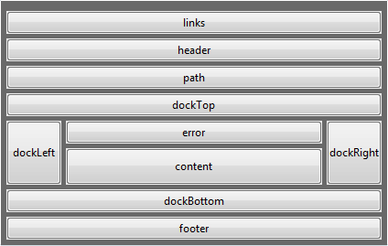
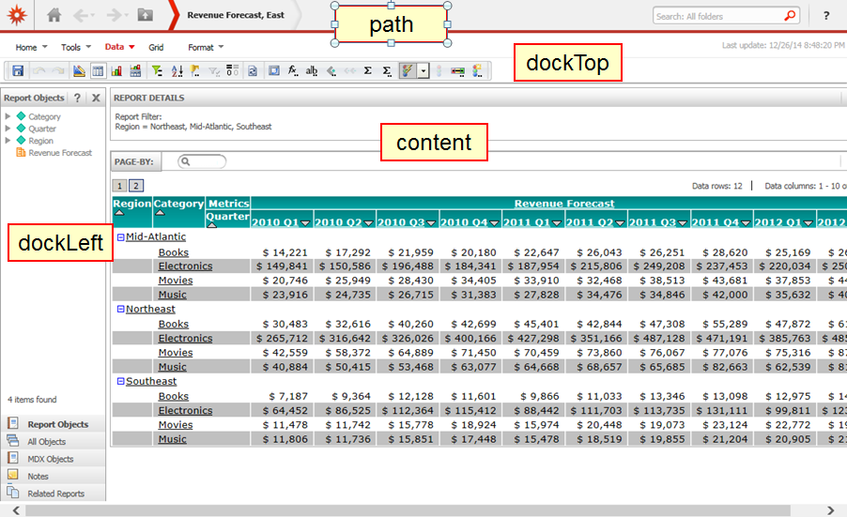
MSTR 웹 페이지 구조
MSTR 웹 구성
MSTR 페이지는 웹 컴포넌트를 포함하는 서브 페이지나 섹션으로 이루어지며, 런타임 시 페이지 템플릿의 정보로 서브 페이지, 섹션을 결정하여 구성된다.
한 페이지는 페이지의 상태에 따라 다수의 템플릿을 가질 수 있다. 예를 들어 리포트의 프롬프트를 표시하는 화면, 리포트 실행결과를 표시하는 화면은 한 페이지를 이용하나 다른 템플릿을 이용한다.
일부 섹션은 그리드, 필터 에디터, 리포트 메뉴와 같은 웹 컴포넌트를 한 개 이상 포함할 수 있다.
각 페이지는 JSP, ASP.NET 파일이며, 각 컴포넌트는 JavaBeans와 shortcut이다. 페이지는 주로 포멧팅 정보를 포함하므로, 이 파일의 수정과 컴포넌트 재배치 작업은 HTML 변경만으로 제한된다.
페이지 각 섹션의 위치
리포트 실행 시 페이지 섹션 구성

Slide 21
MSTR 웹 페이지 구조
MSTR 웹 구성
페이지 각 섹션의 기능
섹션 | 내용
Links | CSS 선언, JavaScript 정의 등 HTML의 <head> 태그내에 포함되는 내용을 포함한다.
Header
Path | 네비게이션 툴과 어플리케이션 정보, 검색, 도움말 링크를 포함한다.
DockTop | 메뉴와 툴바를 포함한다.
DockLeft | 홈, 폴더 탐색 페이지에서는 Content 섹션의 탐색, 분석, 개발 기능 수행 메뉴 표시 및 검색, Preference 링크 표시 리포트, 도큐먼트 페이지에서는 데이터셋 표시한다.
Error | 오류 메시지 표시 정보 포함한다.
Content | 홈, 폴더 탐색 페이지에서는 검색 및 탐색, 분석, 개발 기능 수행 메뉴 표시한다.
DockRight | 기본적으로 이 섹션은 사용되지 않으며 CSS에 의해 표시되지 않는다.
DockBottm | 기본적으로 이 섹션은 사용되지 않으며 CSS에 의해 표시되지 않는다.
Footer | Copyright와 같이 페이지 바닥에 표시되는 정보를 포함한다.

Slide 22
MSTR 웹 페이지 구조
MSTR 웹 구성
페이지 구성 예시 – report 실행
...
<page desc="Report Execution" useResourceMgr="on" desc-id="" feature-id="" class="com.microstrategy.web.app.beans.ReportPageComponentImpl" login-required="true" name="report" persist-mode="8" title-bean="frame.rb" track="true" event-handler="com.microstrategy.web.app.beans.ReportPageEventHandler" help-topic="Running_reports.htm">
...
<templates>
<template XMLmerge_id="1" error-title-id="mstrWeb.811" status="com.microstrategy.web.beans.EnumRequestStatus.WebBeanRequestProcessing"> → Wait 페이지 표시 화면
<page-sections use-default="true"> → default 페이지 이용
<page-section file-name="/jsp/Report_Error.jsp" name="error" />
<page-section file-name="/jsp/Report_LeftToolbar.jsp" name="dockLeft" />
<page-section file-name="/jsp/Folder_Footer.jsp" name="footer"/>
</page-sections>
<shortcut-list-set name="default">
<shortcut-list name="toolbar" use-default="true" />
...
</shortcut-list-set>
<web-components>
<web-component name="pathBean" base-bean="pathBean" feature-id="" is-container="false" style-name="ReportPathStyle" style-type="catalog" />
</web-components>
</template>
<template XMLmerge_id="2" error-title-id="mstrWeb.811" iframe="true" show-wait="false" status="com.microstrategy.web.beans.EnumRequestStatus.WebBeanRequestWaitingForUserInput"> → 프롬프트 표시 화면
<page-sections use-default="true">
<page-section file-name="/jsp/Report_Error.jsp" name="error" />
<page-section file-name="/jsp/Report_Content.jsp" name="content" />
<page-section file-name="/jsp/Report_Links.jsp" name="links" />
<page-section file-name="/jsp/Report_LeftToolbar.jsp" name="dockLeft" />
<page-section file-name="/jsp/Folder_Footer.jsp" name="footer"/>
</page-sections>
...
</template>
...
</templates>
...

Slide 23
MSTR 웹 페이지 구조
MSTR 웹 구성
페이지 구성 예시 – default 페이지
...
<page default="true" desc="Default Page" login-required="true" name="-1" persist-mode="8" track="false">
<templates>
<template XMLmerge_id="1" error-desc="" error-title-id="mstrWeb.1167" file-name="/jsp/mstrWeb.jsp">
<page-sections>
<page-section file-name="/jsp/Generic_ShortcutsBar.jsp" name="header" />
<page-section file-name="/jsp/Generic_Path.jsp" name="path" />
<page-section file-name="/jsp/Empty.jsp" name="dockTop" />
<page-section file-name="/jsp/Empty.jsp" name="dockLeft" />
<page-section file-name="/jsp/Empty.jsp" name="dockRight" />
<page-section file-name="/jsp/Empty.jsp" name="dockBottom" />
<page-section file-name="/jsp/Generic_Error.jsp" name="error" />
<page-section file-name="/jsp/Generic_Content.jsp" name="content" />
<page-section file-name="/jsp/Empty.jsp" name="footer" />
<page-section file-name="/jsp/Global_Links.jsp" name="links" />
</page-sections>
...
</template>
<template XMLmerge_id="2" error-desc="" error-title-id="mstrWeb.1167" file-name="/jsp/Wait.jsp" status="com.microstrategy.web.beans.EnumRequestStatus.WebBeanRequestProcessing">
<page-sections>
<page-section file-name="/jsp/Generic_Error.jsp" name="error" />
<page-section file-name="/jsp/Empty.jsp" name="header" />
<page-section file-name="/jsp/Generic_Path.jsp" name="path" />
<page-section file-name="/jsp/Wait_Links.jsp" name="links" />
</page-sections>
...
</template>
</templates>
<web-beans>
<web-bean name="pathBean" persist-mode="1" sys-bean="PathBean" />
</web-beans>
</page>

Slide 24
MSTR 웹 페이지 내용
MSTR 웹 구성
mstrWeb.jsp
Report_Content.jsp

Slide 25
커스텀 태그 (1/2)
MSTR 웹 구성
MSTR 기능을 JSP에서 간편하게 사용할 수 있는 기능으로, 예를 들면 다음과 같은 기능을 제공한다.
<dynTable>, <dynTableCell> 테이블 태그를 동적으로 간편하게 생성
<beanValue> 빈의 속성을 표시하기 위한 태그
<connectionValue> MSTR 커넥션 속성 정보들 예를 들어 프로젝트명, 사용자명 등을 표시하기 위한 태그
<ifBeanValue> 빈의 속성값에 따른 분기
<urlEvent>, <eventArgument> 이벤트를 수행하는 하이퍼링크를 동적으로 생성하는 태그
<web:urlEvent eventID="com.microstrategy.web.app.beans.EnumServletEvents.WebEventOpenSharedReports"> → 공유리포트 링크를 생성
<span class="mstrIcon" id="mstrIconSharedReports" <web:descriptor attribute="title" key="mstrWeb.2" desc="Shared Reports" />>
</span>
</web:urlEvent>
<javascript> pageConfig.xml파일의 <page>노드 하위 <javascript>노드에 포함된 <javascript-code>를 HTML에 출력, 이 태그의 eventName 애트리뷰트를 <javascript> 노드의 event 애트리뷰트로 지정할 수 있다.
커스텀 태그 사용을 위한 선언
<%@ taglib uri="/webUtilTL.tld"prefix="web"%>
참조) 커스텀 태그 Overview - Web SDK > Understanding MicroStrategy Web > HTML Generation > MicorStrategy Custom Tags 지원되는 커스텀 태그 - Web SDK > References > MicroStrategy Custom Tags Reference
Notes:
https://lw.microstrategy.com/msdz/MSDL/_CurrentGARelease/docs/projects/WebSDK/default.htm#topics/other/Overview_of_MicroStrategy_Custom_Tags.htm?Highlight=tag library
https://lw.microstrategy.com/msdz/MSDL/_CurrentGARelease/docs/ReferenceFiles/tg%20webUtilTL.html

Slide 26
커스텀 태그 (2/2)
MSTR 웹 구성
사용 예시 – About_Content.jsp
<%
/*
* About_Content.jsp
* Copyright 2001 MicroStrategy Incorporated. All rights reserved.
*/
%>
<%@ page errorPage="Error_Content.jsp" %>
<%@ page contentType="text/html; charset=UTF-8"%>
<%@ taglib uri="/webUtilTL.tld"prefix="web"%> → 태그 라이브러리 선언
...
<BR /><BR />
<SPAN Style="font-size: 1.3333em">
<SPAN CLASS=highlighted>JSP version:</SPAN>&nbsp;<mstrversion>8.0.300.390</mstrversion><BR /><BR />
<SPAN CLASS=highlighted><web:descriptorkey="mstrWeb.792" desc="XML API version:" /></SPAN>&nbsp;<web:connectionValue property="xmlAPIVersion"/><BR /><BR /> → SDK 버전 출력
<SPAN CLASS=highlighted>Java Virtual Machine:</SPAN>&nbsp;(<web:connectionValue property="JVMVendor"/>&nbsp;<web:connectionValue property="JVMVersion"/>)<BR /><BR /> → java 버츄얼 머신 벤더와 버전 출력
<%--
If there is a session and the server version can be accessed,
display the Intelligent Server version number.
--%>
<web:ifConnectionValue property="serverVersion"> → serverVersion 프로퍼티를 connectionValue로 조회될 수 있다면
<web:then>
<SPAN CLASS=highlighted><web:descriptor key="mstrWeb.795" desc="Server version:" /></SPAN>&nbsp;<web:connectionValue property="serverVersion"/><BR /><BR /> → MSTR 리소스번들에서 키가 mstrWeb.795인 리소스 출력, MSTR I 서버 버전 출력
</web:then>
</web:ifConnectionValue>
<SPAN CLASS=highlighted><web:descriptor key="mstrWeb.793" desc="Browser version:" /></SPAN>&nbsp;<%=browserVersion%><BR />
→ MSTR 리소스번들에서 키가 mstrWeb.793인 리소스 출력
</SPAN>
<%--
This tag displays all the cookies currently defined on the
client's browser by the application.
--%>
<web:displayCookies/>

Slide 27
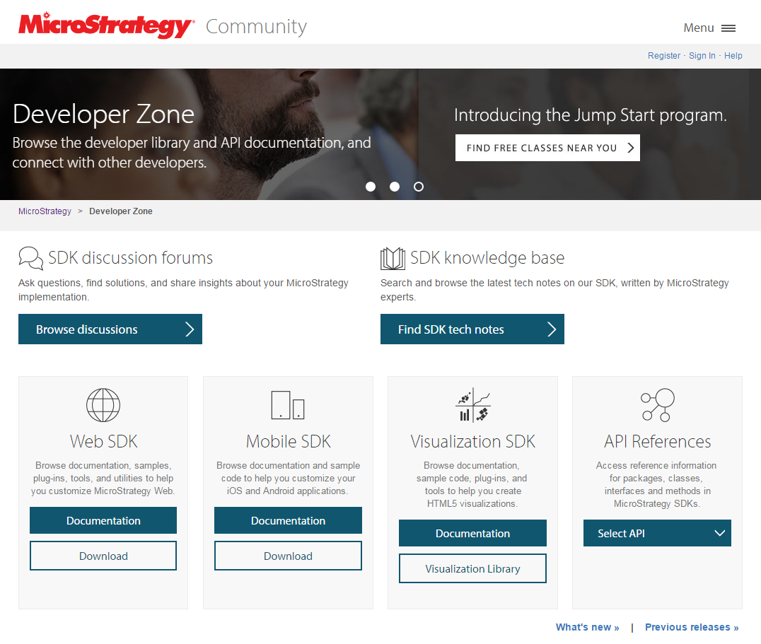
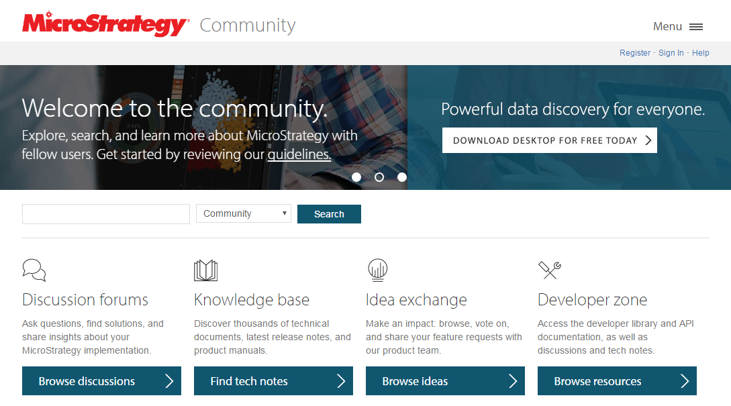
온라인 가이드 – Developer Zone
MSTR 웹 구성
https://community.microstrategy.com/

Slide 28
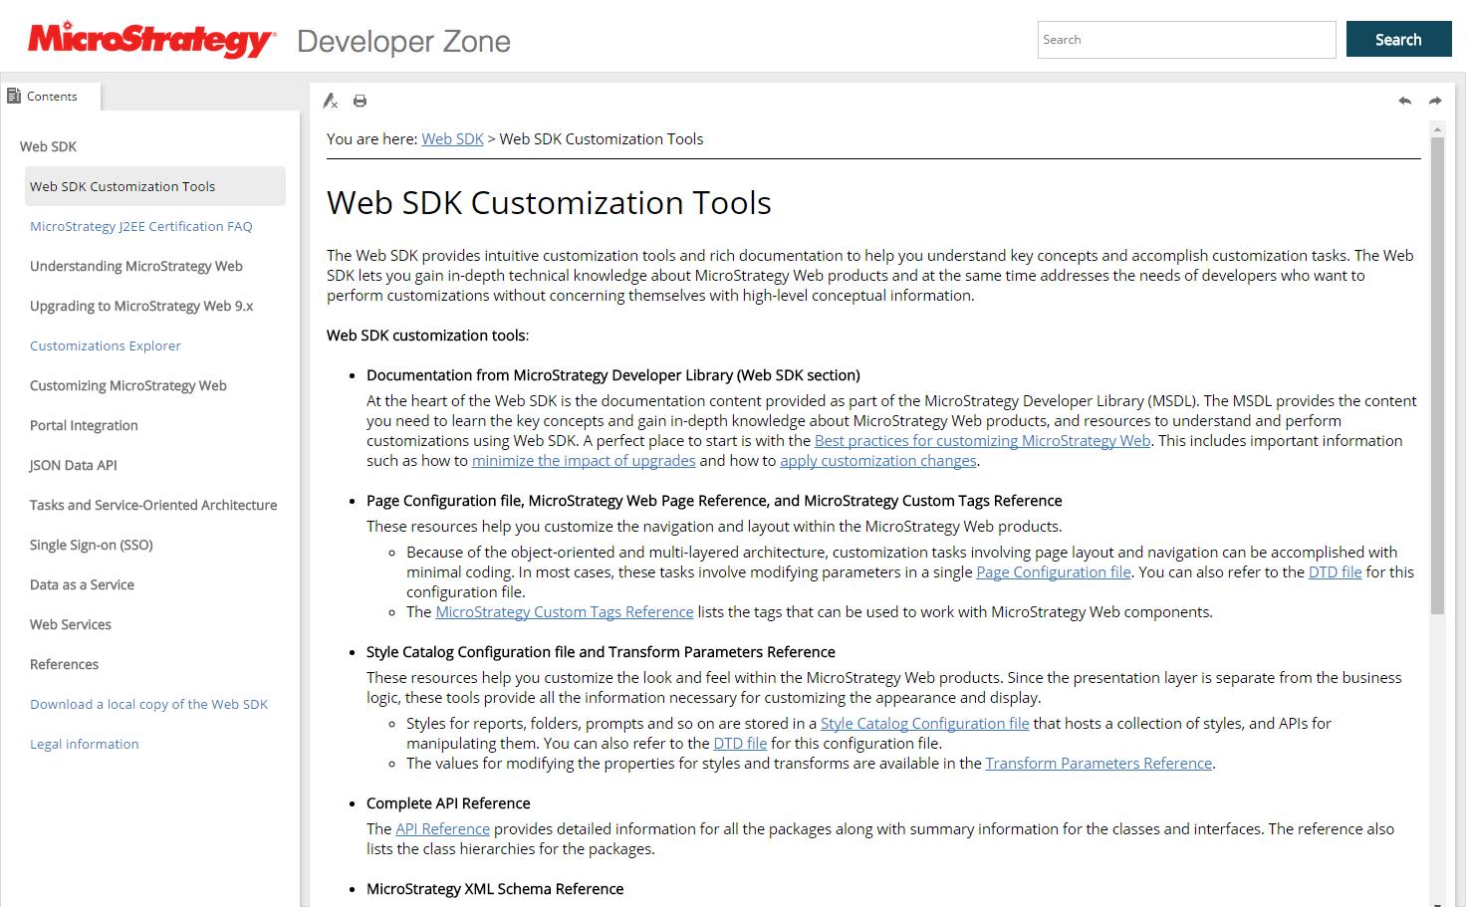
온라인 가이드 – Developer Zone
MSTR 웹 구성

Slide 29


